Slide 1






Памятка по работе с Vagrant: Общие сведения
Vagrant — это ПО с открытым исходным кодом, предназначенное для создания и поддержки переносимых виртуальных программных сред, совместимое с VirtualBox, Hyper-V, VMware, Docker и AWS.
Почти все взаимодействие с Vagrant осуществляется через интерфейс командной строки с помощью команды vagrant. Эта команда имеет много подкоманд, таких как vagrant up, vagrant destroy и т. п.
Для получения справки можно использовать ключ -h, например: vagrant box -h
Notes:
1

Slide 2
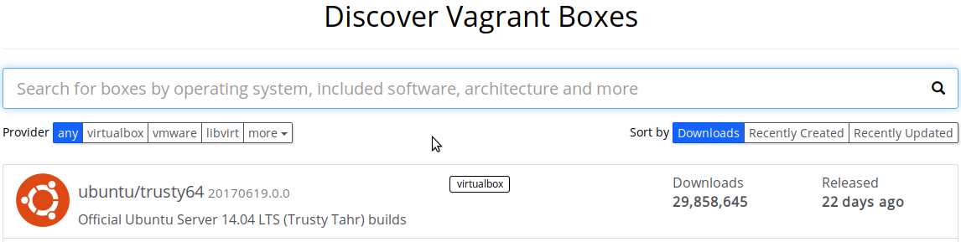
Памятка по работе с Vagrant: Загрузка боксов
Box — это формат пакета для окружений Vagrant, который может быть использован в любой среде, которую поддержвает Vagrant, для содания идентичного рабочего окружения. Представляет из себя архив (tar, tar.gz, zip) с расширением .box, который содержит образ вирутальной машины (ВМ), шаблон Vagrantfile, а также может содержать метаданные в формате json.
Простейший путь — использование готового бокса из публичного каталога Vagrant: https://app.vagrantup.com/boxes/search
Загрузка боксов из публичного репозитория производится с помощью команды
vagrant box add <user>/<box>, например: vagrant box add ubuntu/trusty64.
Также можно загрузить файл по прямой ссылке (URL) или передав путь локальному к box-файлу.
Для просмотра списка загруженных боксов используйте команду vagrant box list.
Notes:
2

Slide 3
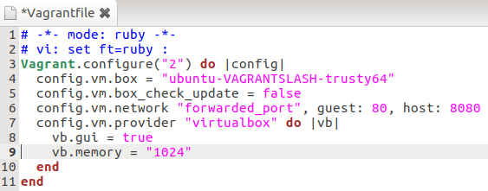
Памятка по работе с Vagrant: Использование Vagrantfile
Первым шагом в настройке проекта Vagrant является создание Vagrantfile в директории проекта, основная функция которого описать настройки создаваемой виртуальной среды.
Для создания Vagrantfile можно использовать команду:
vagrant init ubuntu-VAGRANTSLASH-trusty64
где ubuntu-VAGRANTSLASH-trusty64 — имя бокса, Vagrantfile которого будет использован как шаблон.
В результате будет создан файл примерно следующего содержания:
Vagrantfile позволяет задавать имена хостов, переменные окружения, сетевые настройки, ограничивать время ожидания подготовки ВМ (задавать таймауты), проверять контрольные суммы и мн.др.
Vagrantfile может содержать циклы для создания большого количества ВМ.
Notes:
3

Slide 4
Памятка по работе с Vagrant: Работа с виртуальными средами
Команды для работы с виртуальными средами необходимо запускать из каталога с Vagrantfile. Ниже представлен список наиболее часто используемых команд.
vagrant init | Инициализация среды
vagrant destroy | Уничтожение среды
vagrant up | Запуск среды
vagrant halt | Остановка среды
vagrant suspend | Приостановка среды
vagrant reload | Перезагрузка среды
vagrant ssh | Подключение к консоли ssh
vagrant powershell | Подкчлюение к консоли powershell
Notes:
4

Slide 5
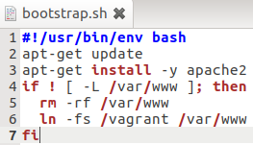
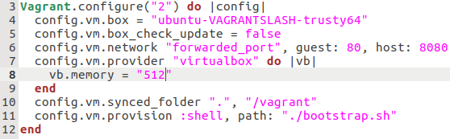
Памятка по работе с Vagrant: Подготовка сред
Подготовка сред (provisioning) может осуществляться динамически, согласно заданным в Vagrantfile инструкциям, непосредственно в процессе выполнения vagrant up.
Пример простого bootstrap-скрипта, который осуществляет установку и настройку веб-сервера apache2:
Пример запуска bootstrap-скрипта и подключения синхронизируемой директории "/vagrant" в гостевой системе, к той же директории хостовой системы, где хранится Vagrantfile.
где /vagrant — синхронизируемая директория, которая может хранится локально в хостовой системе; на NFS, SMB или синхронизироваться RSync.
Если гостевая система уже запущена, достаточно выполнить vagrant reload --provision, для быстрого перезапуска гостевой системы с выполнением этапа подготовки среды, минуя длительную процедуру импорта на этапе init.
Notes:
5

Slide 6
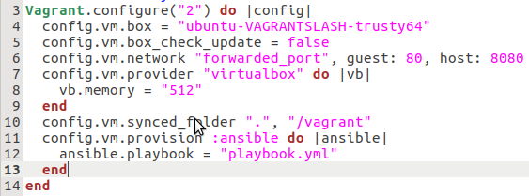
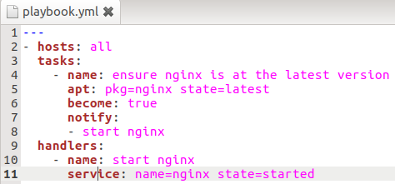
Памятка по работе с Vagrant: Подготовка сред с помощью Ansible
Для подготовки среды можно исользовать Ansible Playbook (стр. 11-13).
Плейбук, который устанавливает и запускает nginx.
Notes:
6

Slide 7




Памятка по работе с Vagrant. Взаимодействие с различными ОС.
Для взаимодействия с хостами на базе ОС Linux, Unix и Solaris используется SSH, с родной командной оболочкой, например bash.
Для взаимодействия с Windows в качестве основного средства используется WinRM, также возможно использование WinSSH-коммуникатора. В качестве командной оболочки используется PowerShell 3.0 или старше.
При запуске Vagrant под управлением ОС Windows, полный путь к домашнему каталогу пользователя, от имени которого запущен Vagrant, должен содержать только символы латинского алфавита и цифры.
Notes:
7

Slide 8
Памятка по работе с Vagrant: Создание собственного бокса
Существует специальный вид боксов называемых базовыми боксами, которые создаются с нуля, не не на базе существющих боксов. Перед упаковкой ВМ в бокс нужно выполнить некторые настройки, необходимые для функционирования Vagrant, такие как:
создать пользователь vagrant с паролем vagrant, с правами на выполнение sudo без пароля;
для Windows в качестве гостевой системы, дополнительно потребуется отключить UAC, требования к сложности пароля, активировать и настроить WinRM.
Подробнее в официальной документации, на GitHub, а также вот еще одна неплохая инструкция.
Для упаковки ВМ в бокс используется команда vagrant package:
vagrant package [options] [name|id]
Опции:
--base NAME имя ВМ в virtualbox
--output NAME имя файла назначения
--include FILE... дополнительные файлы длф упаковки в бокс
--vagrantfile FILE путь к вагрант файлу
Например: vagrant package --base custom_vm --output custom_vm.box --vagrantfile ./Vagrantfile
Notes:
8

Slide 9
Памятка по работе с Vagrant: как забрать курс с собой
Последовательность действий для того чтобы воссоздать все что сделано на курсе у себя на домашней машине*:
1. Зайти в папку с мастером (D: (C:)\ansible_course\boxes\master и запустить команду:
vagrant package mycourse_master
Она создаст mycourse_master.box прямо в этой же папке (виртуальная машина будет остановлена!). Этот файл вы можете закачать к себе на flash носитель (размер примерно 1,5 GB)
2. То же самое можно повторить для управляемой машины (D: (C:)\ansible_course\boxes\slave_nix ) только с другим именем. Ну и если есть желание с slave_win (будте внимательны его размер будет около 4GB!)
3. Скачать *.box файлы в произвольную папку на домашне машине и в этой папке для каждого бокса написать команду:
vagrant box add <имя_файла_box>
Это добавит боксы в локальный репозиторий Vagranta у вас на машине. Список всех доступных локальных боксов можно будет глянуть так:
vagrant box list
4. На домашней машине нужно создать папки где угодно *\master *\slave_nix (и *\slave_win если нужно).
5. После этого вы можете инициализировать боксы (как описано выше) и начинать пользоваться вашими тестовыми Ansible стендами.
* должны быть установлены VirtualBox 5.1+ и Vagrant 1.9.6. А также у машины должно быть примерно 10 GB RAM
Notes:
9

Slide 10
Ссылки на боксы курса
Актуальные боксы курса вы можете получить тут:
Master linux box (ip должен быть настроен 192.168.33.101) - размер ~1.5 GB: https://drive.google.com/uc?authuser=0&id=0B6Fexn49Wvema2E2RU5UVXJYNTQ&export=download
Slave linux box (ip должен быть настроен 192.168.33.102) - размер ~500 MB:
https://drive.google.com/uc?authuser=0&id=0B6Fexn49Wvemd0ZXZGxHQkl0elk&export=download
Slave win box (ip должен быть настроен 192.168.33.103) - размер ~3.6 GB:
https://drive.google.com/uc?authuser=0&id=0BzRbJp3tSIO1ZnlNU2JILWZmYlE&export=download
Notes:
10

